Slide 1
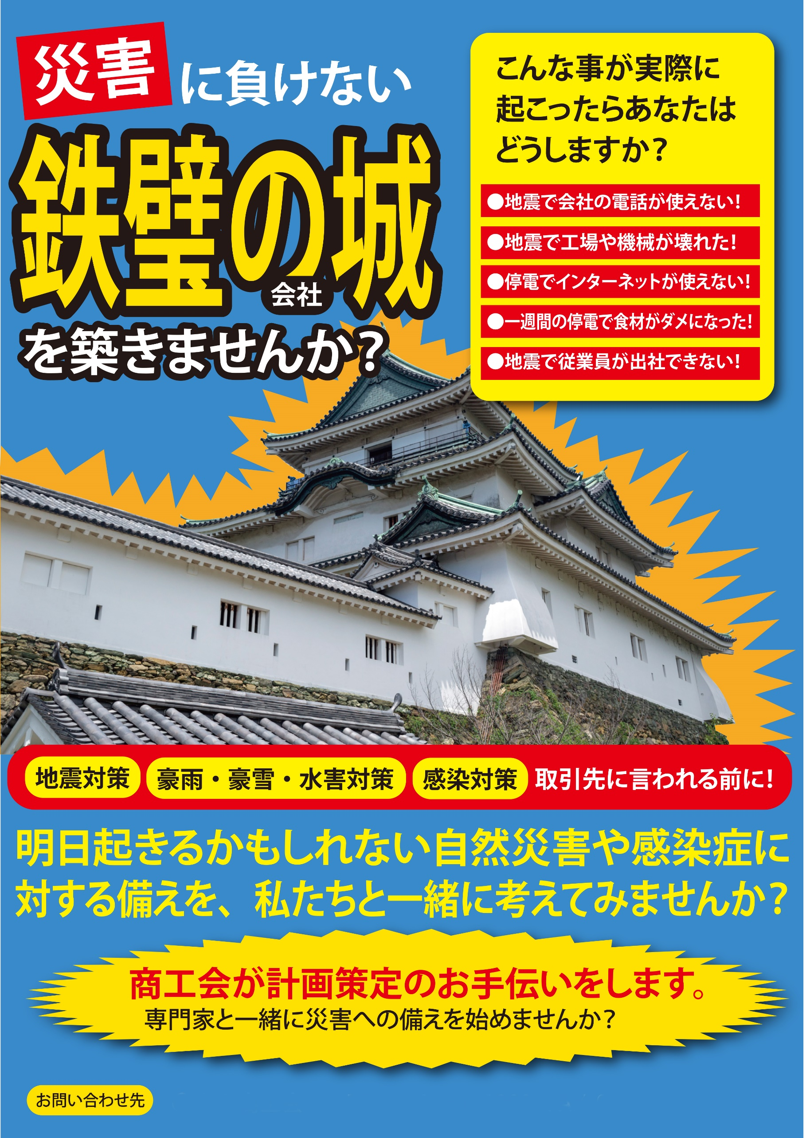
大垣市商工会 TEL 0584-71-0294

Slide 2
ＢＣＰ・事業継続力強化計画 相談チェックシート！
ヒト
ひとつでも当てはまれば商工会にご相談ください。
１．緊急事態発生時に従業員の安否を確認する体制ができていない。
２．帰宅困難者の食料品や簡易トイレなどの備蓄をしていない。
モノ
３． 耐震や落下防止などの対策をしていない。
４．停電などにより、重要設備が停止した場合の対策をしていない。
カネ
５．災害に対応した保険や共済に加入していない。
６．災害対策や被災時の復旧を目的とした融資制度を知らない。
情報
７．ＰＣデータバックアップをする仕組みが無い。
８．主要取引先など緊急時の連絡先リストを準備していない。
体制
９．緊急時の指揮命令体制を決めていない。
10．テレワーク・代替案などの準備をしていない。
あなたの会社は計画の策定が必要です！

